Slide 1
LAND DEVELOPMENT
Wa Ode nurhaidar

Slide 2
Land Development dapat diartikan sebagai pengembangan pertanahan.
Pengembangan pertanahan terkait dengan kebijakan/regulasi yang ada.
Bagaimana kebijakan pengembangan pertanahan di Indonesia

Slide 3
Pandangan terhadap kebijakan pengembangan pertanahan di Indonesia:
Tidak komprehensif
Dikembangkan secara terpisah-pisah (incremental)
Tidak ada kerangka (framework) yang jelas
Sebenarnya sudah jelas tertuang dalam konstitusi negara bahwa pengelolaan sumberdaya alam, termasuk didalamnya tanah digunakan untuk sebesar-besarnya untuk kemakmuran rakyat (pasal 33 UUD 1945).

Slide 4
Pertanyaan yang kemudian muncul adalah:
Apa saja komponen yang menjadi fokus dalam kebijakan pertanahan di Indonesia.
Bagaimana keterkaitan antara komponen dalam kebijakan pertanahan

Slide 5
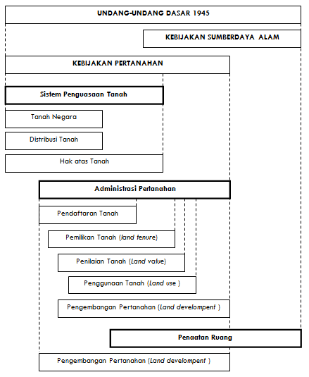

Slide 6
Landasan Kebijakan Pertanahan dalam Konstitusi
Tertuang dalam UUD 1945 pasal 33 yaitu pengelolaan sumberdaya alam, termasuk didalamnya tanah digunakan untuk sebesar-besarnya untuk kemakmuran rakyat.
Sehingga semua kebijakan pertanahan yang akan dikebangkan harus memberi kontribusi nyata terhadap kemakmuran rakyat.
Tidak hanya berlaku bagi kebijakan pertanahan, tetapi juga bagi kebijakan sumberdaya alam lainnya seperti pertambangan, kelautan, kehutanan, dll.

Slide 7
Semua kebijakan yang berhubungan dengan pengelolaan sumberdaya alam harus sinkron satu dengan yang lain karena masing-masing kebijakan saling mempengaruhi.
Dari bagan diatas kebijakan pertahanan dan kebijakan sumberdaya alam beririsan satu dengan yang lain.
Kebijakan yang tidak sinkron berpotensi menimbulkan konflik dalam pengelolaannya.

Slide 8
Komponen Kebijakan Pertanahan
Komponen yang menjadi fokus analisis dalam pengembangan kebijakan pertanahan terdiri dari:
Sistem penguasaan tanah
Administrasi pertanahan
Perencanaan penggunaan tanah (spatial planning)

Slide 9
1. Komponen Kebijakan Sistem Penguasaan Tanah
Kebijakan ini merumuskan bagaimana upaya yang dilakukan oleh pemerintah untuk melakukan perubahan dalam proses pemilikan dan peningkatan produktifitas atas tanah.
Sehingga menciptakan pemerataan hak atas tanah diantara para pemilik tanah melalui redisribusi tanah sekaligus meningkatkan dan memperbaiki daya guna penggunaan tanah.

Slide 10
Secara sederhana kebijakan penguasaan tanah merumuskan bagaimana tanah dikelompokkan bedasarkan hak penguasan tanah apakah tanah negara atau bukan tanah negara. Selanjutnya ditentukan jenis hak atas tanah, seberapa luas yang dapat dikuasai dan bagaimana distribusi penguasaan tanah.

Slide 11
Sebagaimana dijelaskan pengelompokan/ kategorisasi penguasaan tanah di Indonesia dibedakan menjadi tanah negara dan bukan tanah negara.
Sehingga kebijakan ini harus memberikan definisi dan kriteria yang jelas atas pembagiannya.
Pada kenyataannya di Indonesia definisi dan kriteria tanah negara masih menjadi perdebatan terutama dikaitkan dengan sistem penguasaan masyarakat adat.
Disatu sisi, negara memgakui sistem penguasaan masyarakat ada sementara disisi lain seringkali di marginalkan dengan alasan kepentingan pembangunan atau kepentingan nasional yang lebih luas.

Slide 12
Sebenarnya kategorisasi hak atas tanah diatur dalam UUPA 4 jenis hak, namun kenyataannya dalam praktek pendaftaran tanah hanya mencatat dan mendaftarkan hak atas tanah kedalam sistem administrasi pertanahan yaitu:
1. Hak milik
2. Hak Guna Bangunan (HGB)
3. Hak Guna Usahan (HGU)
4. Hak pakai (HP)
5. Hak pengelolaan (HPI)

Slide 13
Hal ini menunjukkan adanya kesenjangan antara penguasaan tanah dengan sistem administrasi pertanahan yang ada.
Untuk itu, kebijakan penguasaan tanah diarahkan pada penyederhanaan instrumen, memastikan distribusi penguasaan tanag yang adil dan merata bagi seluruh rakyat Indonesia.

Slide 14
Dasar Hukum kebijakan penguasaan tanah
Pasal 7, 10 dan 17 Undang Undang Pokok Agraria (UUPA)
Undang Undang No. 1 Tahun 1958 tentang penghapusan tanah partikelir jo peraturan pemerintah No. 18 Tahun 1958 tentang pelaksanaan undang undang penghapusan tanah partikelir
Undang Undang No. 56 Tahun 1960 tentang penetapan luas tanah pertanian jo peraturan pemerintah No. 224 Tahun 1961 tentang pelaksanaan pembagian tanah dan pemberian ganti rugi
Undang Undang No. 2 Tahun 1960 tentang perjanjian bagi hasil.

Slide 15
2. Komponen Kebijakan Administrasi Pertanahan
Komponen kebijakan ini merumuskan bagaimana pengelolaan pertanahan mulai dari aspek pengaturan, penguasaan dan penatagunaan tanah, pengurusan hak-hak atas tanah, serta pengukuran, pemetaan dan pendaftaran tanah.

Slide 16
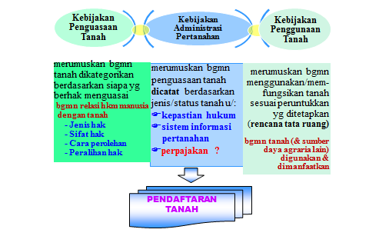
KEBIJAKAN PENGEMBANGAN PERTANAHAN

Slide 17
Pada dasarnya kebijakan administrasi pertanahan adalah merumuskan bagaimana penguasaan dan pemilikan tanah oleh subyek hak baik perorangan maupun badan hukum tersebut dicatat berdasarkan jenis atau status hubungan hukumnya.
Pencatatan dimaksudkan untuk memberi kepastian hukum hak atas kepemilikan sebidang tanah yang dilindungi oleh negara.
Dengan pencatatan, maka tersedia informasi mengenai kepemilikan sebidang tanah diantaranya dapat diketahui:
1. siapa pemilik tanah
2. dimana lokasinya
3. digunakan untuk apa
4. nilai tanahnya
5. perpindahan status (permanen/sementara)

Slide 18
Kasus,
status tanah hak milik yang berdasarkan ketentuan tata ruang diperuntukkan bagi jalur hijau, maka harus dengan tegas dilakukan dalam pencatatannya.
Termasuk kaitan antara hak atas permukaan bumi (tanah) dengan ijin pengambilan bahan tambang yang ada di bawah permukaan bumi, dan sebagainya.
Dalam pengadministrasian tersebut di satu sisi harus memperhatikan kebijakan pemanfaatan, peruntukan dan penggunaan tanahnya, di sisi lainnya juga harus memperhatikan kebijakan pemilikan dan penguasaan tanah.

Slide 19
Termasuk kaitan antara hak atas permukaan bumi (tanah) dengan ijin pengambilan bahan tambang yang ada di bawah permukaan bumi, dan sebagainya.
Dalam pengadministrasian tersebut di satu sisi harus memperhatikan kebijakan pemanfaatan, peruntukan dan penggunaan tanahnya, di sisi lainnya juga harus memperhatikan kebijakan pemilikan dan penguasaan tanah.

Slide 20
Kendala yang terjadi adalah
belum lengkap peraturan/hukum yang mengatur hubungan hukum mengenai orang dengan tanah.
Hasil dari pencatatan tersebut akhirnya menghasilkan suatu sistem informasi bidang-bidang tanah yang biasa disebut dengan sistem informasi pertanahan.
Konsekuensi atas jaminan dan perlindungan dan biaya untuk pencatatan adalah negara berhak memungut pajak.

Slide 21
Pengembangan kebijakan administrasi pertanahan ke depan di arahkan pada penyederhanaan sistem pencatatan tanah yang bisa mempercepat proses pendaftaran tanah termasuk pendaftaran tanah adat.
Melalui program percepatan pendaftaran tanah yang ................................................

Slide 22
3. Komponen Kebijakan Penataan Ruang
Komponen kebijakan ini merumuskan bagaimana pengaturan penggunaan dan pemanfaatan sebidang tanah.
Dari diagram diatas menunjukan bahwa komponen kebijakan administrasi pertanahan berada ditengah komponen kebijakan penguasaan tanah dan kebijakan penataan runag.

Slide 23
Hal ini menunjukan bahwa kebijakan administrasi menjadi penengah kebijakan sistem penguasaan tanah.
Perlu dipahami bahwa semua komponen kebijakan pertanahan saling terkait dan saling mempengaruhi. Misal bagaimana mempercepat pendaftaran tanah, akan sulit diimplementasikan jika sistem penguasaan tanah masil terlalu rumit dan belum jelas (penguasaan tanah adat).
Begitu pula penataan ruang akan sulit diimplementasikan jika sistem penguasaan tanah dan administrasi pertanahan belum mendukung penataan ruang.

Slide 24
TERIMA KASIH

